Slide 1
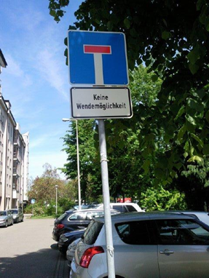
Ideen und Vorschläge für eine gute Praxis der prozessualen Bürgerbeteiligung
Roundtable „Beteiligung + Mobilisierung für den kommunalen Klimaschutz
adelphi / DBU 21-22.Oktober 2013
Uwe Pfenning
DLR Stuttgart, Abt. Systemanalyse und Technikbewertung
Universität Stuttgart, Lehrstuhl für Umwelt- und Techniksoziologie II

Slide 2
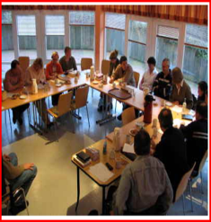
Die vier Kernfragen der Bürgerbeteiligung
:: Legitimation und Legitimität::
Wann sind Beteiligungsverfahren sinnvoll und wie demokratisch sind sie eigentlich angesichts i.d.R. kleiner Gruppen und Kreise?
:: Auswahl von Verfahren und Bürger/Innen ::
Wie können Bürger für eine Teilnahme gewonnen werden? Wer bestimmt das Verfahren – Forscher, Verwaltung oder Bürger?
:: Verlauf, Organisation und Planung::
Welchen Einfluss, Welche Rolle haben die Bürger im Verfahren?
:: Umgang mit Ergebnissen und Nachhaltigkeit::
Wie kann sichergestellt werden, dass Ergebnisse umgesetzt bzw. angenommen werden? Wie steht es mit der Ernsthaftigkeit + Seriosität?

Slide 3
Drei Fragen – eine Lösung? Die „Wissenschaft der Beteiligung“
Beteiligungsverfahren lassen sich als sozialwissenschaftliche Verfahren begreifen, die oftmals technische Fragestellungen zum Thema haben.
Basale Annahmen einer wissenschaftlichen Beteiligung sind:
Interdisziplinäres wissenschaftlich-fachliches Moderationsteam (Technik, Naturwissenschaften, Sozialwissenschaften, Administration)
Jeder Bürger hat die gleiche Chance mitmachen zu können
Jedes Argument zählt! Unterschiede im Informationsniveau dürfen einer Teilnahme nicht entgegenstehen (kritische Rationalität – Habermas)
Verfahren sind Prozesse, punktuelle Bürgerbeteiligungen sind Makulatur
Eine unabhängige Moderation gewährleistet Objektivität der Diskussion
Zur Motivation zählt die Seriosität und Anerkennung des Verfahrens durch demokratisch gewählte Gremien innerhalb des repräsentativen Systems
VORSICHT! VERWECHSELUNGSGEFAHR!!: Nicht jedes Verfahren wie Media-tionen, selbstinitiierte Arbeitskreise oder Bürgerinitiativen sind per se Beteiligungs-verfahren, können wohl aber Teil des wissenschaftlichen Vorgehens sein.

Slide 4
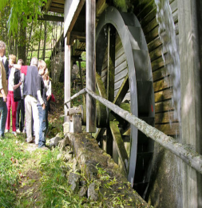
Ein positives Fallbeispiel: Lokale Energiezukunft Rottweil-Hausen
Hintergründe:
Ausschreibung Förderprogramm Lebensgrundlagen, Umwelt und Soziales Baden-Württemberg (BW-PLUS) zur Finanzierung (380.000 Euro)
Interdisziplinäres Forschungsteam: ZSW, DLR, UNI Stuttgart
Lokaler Kontext:
Ausgehend von einer erfolgreichen lokalen Etablierung der BHKW-Technologien schlugen frühe Versuche einer ökologischen Energie-versorgung auf Basis erneuerbarer Energien in den 80er Jahren fehl (Holzvergasungsanlage).
RW-Hausen war deshalb prädestiniert als Härtefall für die Anwendung moderner Verfahren erneuerbarer Energien im Rahmen einer KWK-Lösung, ergänzt um sozialwissenschaftliche Methodik zur Bürgerbeteiligung.

Slide 5
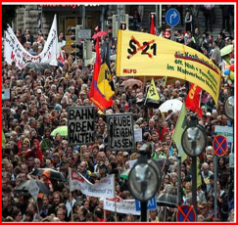
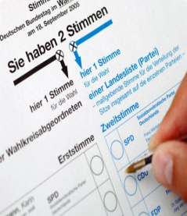
Die vier Kernfragen + Lösungsmöglichkeiten 1 - Legitimation und Legitimität
In einem Vorverfahren wurden durch ….. a) eine Bürgerumfrage (möglichst als Vollerhebung)
a1) mögliche Beteiligungsvarianten /-verfahren erklärt und ausgewählt werden a2) wichtige Themenbezüge aus Sicht der Bürger/Innen benannt werden
a3) Informationsdefizite erfasst werden
a4) interessierte Bürger zur Teilnahmebereitschaft motiviert werden
Die Bürgerumfrage fungiert gewissermaßen wie eine Abstimmung und stellt die demokratische Legitimation des Verfahrens und der Auswahl her.
b) und Bürgerinformationsabend(e) zu Beginn des Vorverfahrens
b1) Bekanntmachung verschiedener Beteiligungsverfahren
b2) Eruierung relevanter Themen und Erwartungen
b3) Einbindung der Bevölkerung in die Zwischenergebnisse der Detailverfahren
Die Legitimität (Überzeugung, dass die Bürgerbeteiligung sinnvoll ist) ergibt sich im Verlauf des Verfahrens (oder mitunter leider auch nicht).
Die Bürger sprachen sich für ein Bürgergutachten und Bürgerinforma-tionsabende aus.

Slide 6
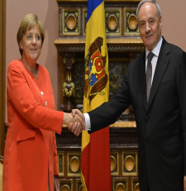
2 - Auswahl von Verfahren und Bürger/Innen – Zufall regiert
Neben der Rückmeldung interessierter Bürger für eine Teilnahme an den auszuwählenden Verfahren kann auch ergänzend (oder anstatt) eine Zufallsauswahl aus der Einwohnermeldedatei gezogen werden.
Wichtige Motivationsfaktoren für eine Teilnahme sind:
Formale Berufung durch die Gemeinde / Magistrat (z.B. als Ehrenbeamte für die Dauer des Verfahrens (= Ernstcharakter)
Anwendung von Entschädigungssatzungen bzw. Aufwandsentschädigung für Teilnahme am Verfahren (=Seriosität)
Subjektive Hindernisgründe relativieren: fehlendes Wissen, fehlende Sachkenntnis, Berufstätigkeit, Betroffenheiten erwünscht u.a.
Aufzeigen der Aufgaben und Rolle der involvierten Bürger im Detailverfahren
Aufzeigen der Legitimation durch Bürgerumfrage
Einfluss auf das Verfahren herausstellen

Slide 7
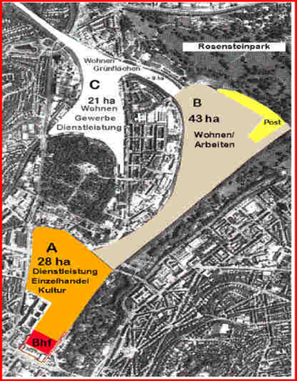
3 – Ver- und Ablauf, Organisation und Planung
Festlegen der gemeinsamen „Spielregeln“ im Umgang miteinander
Festlegen der Organisation und Termine
Absprache inhaltlicher Ablauf
c1) Themen der einzelnen Treffen
c2) Hinzuziehen gewünschter Fachleute
c3) Hinzuziehen betroffener Akteure (z.B. Stadtwerke, Parlament)
c4) evt. Ortstermine oder Besichtigungen (z.B. bei Anlagen)
c5) Rückspiegelung von Zwischenergebnissen an Bevölkerung
c6) Zusammenfassen der Ergebnisse (z.B. Klausur)
Aus empirischen Analysen lassen sich folgende Empfehlungen zum inhaltlichen Themenablauf geben:
a) Herstellung eines hohen generellen Informationsniveaus zum Thema
b) Diskussion möglicher technischer Alternativen für Lösungen
c) Auswahl von zwei technischen Alternativen
d) Bewertung der Alternativen anhand eines definierten Kriterienkatalogs
e) Dokumentation und Veröffentlichung der Empfehlungen an Adressaten

Slide 8
4 Das Eieruhr-Modell – Reduktion thematischer Komplexität
Vorverfahren: Bürgerumfrage und Bürgerinformationsabend, organisatorischer Rahmen bestimmen und Spielregeln im Beteiligungsverfahren definieren
Ziele: Auswahl von Verfahren und Themenwünschen, Wissensniveau feststellen, Informationsbedürfnisse bestimmen
Zweck: Legitimationsbasis schaffen
Ausgewähltes Detailverfahren: Kleingruppen / Gutachten
Ziele: Generelle und allgemeine Information zum Sachthema durch unabhängige Experten, Möglichkeiten zur Urteilsbildung durch Ortstermine, Hearings, usw.
Zweck: Wissensniveau angleichen, gemeinsame Sachdiskussion
Methodik: Auswahl von zwei Alternativen für sachliche Detaildiskussion
Erarbeiten eines spezifischen Kriterienkatalogs für die ausgewählten Alternativen
Anwendung des Kriterienkatalogs zur Bewertung der ausgewählten Alternativen
Rückkoppelung von Ergebnissen an Bevölkerung (Infoabende)
Umsetzung und Ergebnisse: Reflexion und Evaluation, Bürgerumfrage Nr. 2
Ziele: Öffentliche Darstellung und Diskussion der Ergebnisse (Bürgerversammlung),
Zweite Bürgerumfrage zur Akzeptanz der erarbeiteten Empfehlungen, formale bis feierliche Übergabe der Ergebnisse, Nachsitzungen zum Stand der Umsetzung und Evaluation des Beteiligungsverfahrens

Slide 9
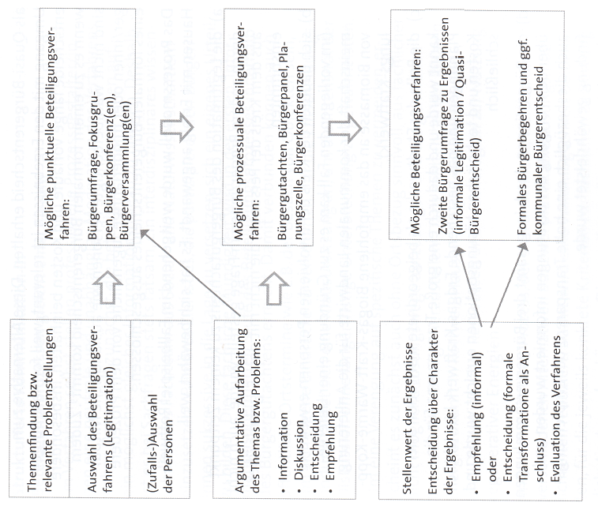

Slide 10
ACHTUNG - Rahmenbedingungen
Projektlaufzeit 2004-2007
Bürgerbeteiligung 2005-2007 mit insgesamt:
10 Teamtreffen
eine Klausursitzung (für Gutachten)
ein Nachtreffen 2009
zwei Ortsbesichtigungen (Biogasanlage, Holzheizkraftwerk, Geothermie)
zwei Bürgerinformationsabende (Beginn, Zwischenergebnisse)
Bürgerversammlung (Vorstellung Empfehlungen)
zwei Bürgerbefragungen
Projektvolumen: 380.000 Euro
Kostenanteil Bürgerbeteiligung: ca. 30.000 Euro
Auszeichnung als Leuchtturmprojekt Umweltministerium Baden-Württemberg 2010

Slide 11
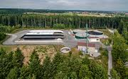
Was kam heraus? Biogasanlage, Baujahr 2008, 560 KWelek (ca. 4 Mio Kw/h), 520 KW thermisch, ca. 4,7 Mio Euro Investitionsvolumen, Energieauto-nomie für Ortsteil Hausen, Liefergemeinschaft ortsansässiger Landwirte mit EnRW für 15 Jahre, Erhöhung der Anschlussquote von 33% auf 50%, Abbau des Defizits in 2012

Slide 12
Quellen:
www.enrw.de (Homepage Stadtwerke Rottweil)
www.dialogik-expert.de (Bericht Beteiligungskonferenz 2012)
http://www.fachdokumente.lubw.baden-wuerttemberg.de/ (Dokumentation des Abschlussberichtes des Landesamtes für Umwelt Baden-Württemberg)
www.mitarbeit.de (Stiftung Mitarbeit, Bonn) u.a. Publikation „Die Zukunft der Bürgerbeteiligung“
www.zirius-info.de (Universität Stuttgart) u.a. Publikation Nutzen und Risiken öffentlicher Großprojekte: Bürgerbeteiligung als Voraussetzung für eine größere gesellschaftliche Akzeptanz (gemeinsam mit Dialogik gGmbH)
Kontaktdaten:
Deutsches Zentrum für Luft- und Raumfahrt in der Helmholtz-Gemeinschaft (DLR)
Dr. Uwe Pfenning Abt: Systemanalyse und Technikbewertung
0711 6862 545
Uwe.pfenning@dlr.de

